Slide 1
Tájékoztatás a magyar építészetről szóló 2023. évi C. törvény (Méptv.)
I. ALKALMAZÁSI SZABÁLYOK
II. ALAPELVEK ÉS ÉRTELMEZŐ RENDELKEZÉSEK
III. AZ ÁLLAM ÉS A HELYI ÖNKORMÁNYZATOK ÉPÍTÉSÜGYI ÉS MŰEMLÉKVÉDELMI FELADATAI
V. A FŐÉPÍTÉSZEK, A FŐMÉRNÖKÖK ÉS AZ ORSZÁGOS TÁJÉPÍTÉSZ
VI. A TERVTANÁCSOK (külön diasoron)
VIII. A TELEPÜLÉSFEJLESZTÉS ÉS A TELEPÜLÉSRENDEZÉS
IX. ORSZÁGOS ÉS HELYI TELEPÜLÉSKÉP–VÉDELEM
fejezeteiben, valamint az ezekkel összefüggő végrehajtási rendeletekben foglalt, 2024. október 1-től hatályos rendelkezésekkel kapcsolatban (a lényegi változásokról, újdonságokról)
Csermelyi Andrea állami főépítész, Vas Vármegyei Kormányhivatal

Slide 2
2024. január 1-től nincs hatályban
2006. évi LIII. törvény a nemzetgazdasági szempontból kiemelt jelentőségű beruházások megvalósításának gyorsításáról és egyszerűsítéséről (Méptv. 42. Alcím)
2024. október 1-től nincs hatályban
1996. évi LVIII. törvény a tervező- és szakértő mérnökök, valamint építészek szakmai kamaráiról
1997. évi LXXVIII. törvény az épített környezet alakításáról és védelméről
2001. évi LXIV. törvény a kulturális örökség védelméről – műemlékekre vonatkozó részei
2016. évi LXXIV. törvény a településkép védelméről

Slide 3
2024. október 1-től nincs hatályban
155/2016. (VI. 13.) Korm. rendelet a lakóépület építésének egyszerű bejelentéséről
314/2012. (XI. 8.) Korm. rendelet a településfejlesztési koncepcióról, az integrált településfejlesztési stratégiáról és a településrendezési eszközökről, valamint egyes településrendezési sajátos jogintézményekről (Tr.)
312/2012. (XI. 8.) Korm. rendelet az építésügyi és építésfelügyeleti hatósági eljárásokról és ellenőrzésekről, valamint az építésügyi hatósági szolgáltatásról
346/2008. (XII. 30.) Korm. rendelet a fás szárú növények védelméről
252/2006. (XII. 7.) Korm. rendelet a településrendezési és az építészeti-műszaki tervtanácsokról
343/2006. (XII. 23.) Korm. rendelet az építésügyi és az építésfelügyeleti hatóságok kijelöléséről és működési feltételeiről
238/2005. (X. 25.) Korm. rendelet az építésfelügyeleti bírságról

Slide 4
2024. október 1-jén léptek hatályba
281/2024. (IX. 30.) Korm. rendelet az építésügyi hatósági eljárásokról és ellenőrzésekről (Eljr.)
282/2024. (IX. 30.) Korm. rendelet a települési zöldinfrastruktúráról, a zöldfelületi tanúsítványról és a zöld védjegyről (Zöldr.)
283/2024. (IX. 30.) Korm. rendelet az építészeti és településrendezési tervtanácsokról (Tervtr.)
237/2024. (VIII. 8.) Korm. rendelet az építésügyi hatóságok kijelöléséről és működési feltételeiről
2024. október 1-től módosult
419/2021. (VII. 15.) Korm. rendelet a településtervek tartalmáról, elkészítésének és elfogadásának rendjéről, valamint egyes településrendezési sajátos jogintézményekről
275/2013. (VII. 16.) Korm. rendelet az építési termék építménybe történő betervezésének és beépítésének, ennek során a teljesítmény igazolásának részletes szabályairól
266/2013. (VII. 11.) Korm. rendelet az építésügyi és az építésüggyel összefüggő szakmagyakorlási tevékenységekről

Slide 5
2024. október 1-től módosult
191/2009. (IX. 15.) Korm. rendelet az építőipari kivitelezési tevékenységről
190/2009. (IX. 15.) Korm. rendelet a főépítészi tevékenységről (Főépr.)
76/2009.(IV.8.) Korm. rendelet a területrendezési hatósági eljárásokról (THEr.)
176/2008. (VI. 30.) Korm. rendelet az épületek energetikai jellemzőinek tanúsításáról
245/2006. (XII. 5.) Korm. rendelet az építésügyi bírság megállapításának részletes szabályairól
Várható további változások
hatályba lép 2025. január 1-jén: a 280/2024. (IX. 30.) Korm. rendelet a településrendezési és építési követelmények alapszabályzatáról (TÉKA) és ezzel együtt hatályát veszti a 253/1997. (XII. 20.) Korm. rendelet az országos településrendezési és építési követelményekről (OTÉK)
68/2018.(IV.9.) Korm. rendelet a kulturális örökség védelmével kapcsolatos szabályokról módosítása
új a reklám-kormányrendelet a 104/2017.(IV.28.) helyett

Slide 6
A Méptv. hatálya az építésügy teljes területe; alkalmazása a sajátos építményfajták tekintetében a rájuk vonatkozó jogszabályokkal együtt, az azokban meghatározott kiegészítésekkel és eltérésekkel.
Jellemzően a 2024. október 1. után indult eljárásokban kell alkalmazni!
Újdonság az alapelvek meghatározása a Méptv. 1. §-ban meghatározott céljának elérése érdekében (3-15. §§) – FONTOS, hogy helyi jogalkotás során és hatósági eljárásokban közvetlenül lehet hivatkozni rájuk érvényesítésük érdekében
a polgári jó ízlés és az építészeti minőség elve (4. §)
a szükséges minimum elve (5. §)
a hagyományokon és a mai tudáson alapuló helybe illesztés elve (6. §)
a természeti rendszerek megőrzésének elve (7. §)
új beépítésre szánt területek kijelölésének tilalma Z+M+E övezetből (csereterület)
meglévő növényzet megtartása
zöld védjegyű termékek alkalmazása
környezet védelme érdekében a szigorúbb szabályok a betartandók

Slide 7
További alapelvek
új beépítésre szánt területekre vonatkozó (új) követelmények (8. §)
zöldterület nem csökkenhet, min. 3%-a kell legyen a beépítésre szánt területeknek
500 m széles beépítésre nem szánt gyűrű a települések beépítésre szánt területei között
5 km-en belüli barnamezős terület elsődleges felhasználása (kiemelt közérdek kivétel – OF felmentése esetén, elfogadást követően+egyéni jogsérelem bíróság vagy Khiv.törv.)
szilárd burk.út+közmű kapacitás rendelkezésre áll, óvoda+iskola+eü.alapellátás a településen vagy 3 éven belül 5 km-es környezetben biztosított lesz (humán infrastruktúra)
a barnamezős területek elsődlegességének elve (9. és 229. §)
közhiteles nyilvántartás felállítása 2026. január 1-ig (ÉKM)(adatszolgáltatók: önkormányzat,. ÁF, tulajdonos)
hasznosítás elősegítése adókedvezménnyel, sajátos szabályozással
az építészeti örökség megóvásának és méltó hasznosításának elve (10. §)(állami adó- és illetékkedvezmények)

Slide 8
További alapelvek
az emberi életminőség és az egyetemes tervezés elve (11. §, tudatos tervezés és használat)
akadálymentességre vonatkozó követelmények (12. §, közhasználatú építmény és-tájépítészeti alkotás építése, átalakítása, felújítása, bővítése, rendeltetésváltozása)
a hazai ellátásbiztonság elve (13. §)
a digitalizáció elve (14. §)
a szabályozó felelősségének elve (kártalanítás alól kivétel: magasabb szintű jogszabályi rendelkezés település szintű érvényesítése, honvédelmi-katonai területek és védőtávolságaik)

Slide 9
Értelmező rendelkezések (Méptv. 16. §)
hatályon kívül helyezett jogszabályok, jogszabályrészek fogalommeghatározásai
sajnos előfordulnak még párhuzamos szabályozások – Méptv. a mérvadó
új fogalmak bevezetése (pl.)
életciklus – fenntartható használat
hagyományos vagy természetes építőanyag, magyar építési termék/építési alapanyag/növényi alapanyag, regionális építési termék
MŰEMLÉK - olyan műemléki értékkel rendelkező építmény, illetve ingatlan, amelyet jogszabállyal védetté nyilvánítottak és az állam által vezetett nyilvántartásban szerepel, amely lehet nemzeti emlék vagy helyi emlék
ÖNKORMÁNYZATI FŐÉPÍTÉSZ
TELEKTÖMB - valamennyi oldalról közterület, közlekedési terület, közforgalom elől el nem zárt magánút, egyéb beépítésre nem szánt terület, közigazgatási határvonal, kivételesen belterületi határvonal által határolt telek, telekcsoport, tömbtelek, méretbeli és számbeli korlátozás nélkül
zöldfelületi tanúsítvány, zöld útlevél, zöld védjegy rendszer

Slide 10
Az állam és a helyi önkormányzatok feladatai (17.-23. §§)
A kormány sajátos szabályozási jogköre (önk. véleményének kikérése alapján műemlékek, barnamezős területek, tömeges bevándorlás okozta válsághelyzet)
Az önkormányzat meghatározza
a helyi településrendezési és építési követelményeket,
a településképi követelményeket és azok érvényesítésének eszközeit,
ennek keretében az építményekben létesíthető rendeltetések körét is megállapítja
önkormányzati főépítészt alkalmaz és helyi tervtanácsot működtet

Slide 11
I. A főépítészi szervezetrendszer
Méptv. 53.-56. §§
országos főépítész – ÉKM, egyben a szervezetrendszer szakmai irányítója
Balatoni főépítész – ÉKM
állami főépítész – fővárosi és vármegyei kormányhivatalok
önkormányzati főépítész (települési-, társulás esetén térségi főépítész)
elősegíti a területrendezési követelmények érvényesítését, egyúttal településfejlesztési, településrendezési, településkép-védelmi, műemlékvédelmi és az építészeti tervtanácson keresztül (a Balatoni főépítész kivételével a tervtanács elnökeként) építészeti feladatokat lát el

Slide 12
Az önkormányzati főépítész alkalmazása (Méptv. 56. § (5)-(6) bekezdések)
minden településen kötelező az alábbiak szerint:
egy településnek egy főépítésze lehet, mivel a feladatellátás személyhez kötött
város esetén kötelező az önálló foglalkoztatás
községi jogállású település
saját települési főépítészt alkalmaz, vagy
a település fekvése szerinti járásban lévő más önkormányzattal társulásban, közösen alkalmaz térségi főépítészt (10 település felett /nincs felső határ/ állami támogatás 2025. január 1-től), vagy
30 napot ellátatlanságot követően, megállapodás alapján, a település fekvése szerinti járásszékhely város települési főépítésze látja el (2024. december 31.)

Slide 13
Az önkormányzati főépítész foglalkoztatási feltételei (Főépr. 3.-6. §§):
büntetlen előélet és cselekvőképesség
szakirányú felsőfokú végzettség – építész vagy településmérnök végzettség, megyei jogú város esetén mesterképzés (kivétel)
meghatározott szakmai gyakorlati idő – 3 év, megyei jogú város esetén 5 év
főépítészi vizsga teljesítése vagy vizsga alóli mentesség – állami főépítész szervezi/adja meg, (kivétel), (2025. március 31.)
építész kamarai aktív tagság (és nyilvántartásba vétel)

Slide 14
Az önkormányzati főépítészi vizsga alól mentesül (Főépr. 3/B. §), aki
az országos főépítész és a Balatoni főépítész, valamint aki korábban országos főépítészi vagy Balatoni főépítészi feladatot látott el,
az építészeti állami díjat kapott személy,
az a személy, aki főépítészi szakmérnöki oklevéllel rendelkezik
állami főépítészi vizsgával rendelkezik, vagy
a szakmai gyakorlati időből kormánytisztviselőként vagy köztisztviselőként az országos, a Balatoni vagy az állami főépítész mellett legalább három év szakirányú szakmai gyakorlatot szerzett, azzal, hogy a szakmai gyakorlati időbe a tartós távollét és az egy hónapnál hosszabb fizetés nélküli szabadság időtartama nem számít bele
részbeni mentesség szabályai
vizsgafelület, évente legalább egy vizsga kiírása kötelező: http://foepiteszivizsga.e-epites.hu/
korábbi mentességek kérdése

Slide 15
Építész kamarai tagság és nyilvántartásba vétel (Főépr. 3/D. §)
jogviszony megkezdése előtt taggá kell válni
(2024. december 31.)
jogviszony megkezdését követő 15 napon belül nyilvántartásba vételi kérelmet kell benyújtani az adott település(ek)re
(2024. december 31.)
változást, jogviszony megszüntetést 15 napon belül be kell jelenteni
Nyilvántartással összefüggő mulasztások etikai-fegyelmi vétséget vonnak maguk után!

Slide 16
Összeférhetetlenségi szabályok (Főépr. 6. és 7/B. §§)
illetékességi területén nem láthat el - az önkormányzat saját tervező részlegében munkaköri feladatként végzetten kívül – településtervezési, valamint településrendezési szakértői tevékenységet,
nem lehet közvetlen hozzátartozóval alá-fölé rendeltségi viszony
nem lehet polgármester ott, ahol főépítész lenne
DE
végezhet építészeti tervezést (Méptv. 56. § (3) bekezdés)
kamarának be kell jelenteni szerződéstől számított 15 napon belül
a településképi vélemény szakmai előkészítését ez esetben az állami főépítész végzi
nincs helye kifogásnak!

Slide 17
Az önkormányzati főépítész feladatai (Méptv. 56. § (10) bekezdés, Főépr. 8. és 10. §§)
vezeti a helyi építészeti tervtanácsot, nyilvántartást vezet a véleményezett tervekről, részt vesz a TT és az OÉT ülésén
közreműködik a kézikönyv és a településterv előkészítésében, módosításában, és gondoskodik az abban foglaltak végrehajtásáról,
előterjesztést tesz, szervezi és irányítja az egyeztetési folyamatot, nyilvántartást vezet a településtervekről, módosításokról, helyi védelemről (Főépr. 10. § (1) bekezdés a)-g) és k) pont),
elősegíti a tervek, rendeletek összhangjának kialakítását, figyelemmel kíséri a hatályosulást, négyévente összefoglaló jelentést készít (Főépr. 8. § a)-b) pontok),
szakmai konzultációt tart, tájékoztatást ad a hatályos rendelkezésekről (Főépr. 10. § (1) bekezdés h) pont),

Slide 18
Az önkormányzati főépítész feladatai (Méptv. 56. § (10) bekezdés, Főépr. 8. és 10. §§)
szakmailag közreműködik a településképi bejelentési és kötelezési eljárás során a döntés előkészítésében,
szakmailag előkészíti a településképi véleményezési eljárás során a véleményt, kivéve ha a település közigazgatási területére kiterjedő illetékességgel működik helyi építészeti tervtanács, és az önkormányzat rendeletében a településképi véleményezés szakmai előkészítését – a főépítész helyett – a helyi építészeti tervtanács hatáskörébe utalja, (Méptv. 63. § (2) bekezdés az irányadó)
elősegíti az építészeti örökség – különösen a helyi emlékek – védelmét,
ellátja az önkormányzati rendeletben meghatározott egyéb feladatokat.

Slide 19
Önkormányzati főépítész közreműködése a településképi véleményezésben
ha nincs települési tervtanács
ÉTDR-ben
dokumentáció tartalmát az újR. 45. § (1)-(3) bekezdései határozzák meg
vizsgálati szempontok az újR. 45. § (4) bekezdése szerint
Tkr. Követelményei
TAK megállapításai, ajánlásai
Méptv. alapelvei
vélemény
újR. 45. § (7) bekezdése
+ kifogás lehetőségéről szóló tájékoztatást
bizonyíték/kötő erő (Eljr. 15. § (5) bekezdés b) pont)

Slide 20
II. A tervtanácsi szervezetrendszer
Méptv. 59.-64. §§
Országos Építészeti Tervtanács
ÉKM
országos főépítész
területi építészeti és településrendezési tervtanács
fővárosi és vármegyei kormányhivatalok
állami főépítész
helyi építészeti tervtanács
helyi önkormányzatok
járásszékhely város önkormányzata
önkormányzati főépítész

Slide 21
A helyi építészeti tervtanács felállítása (Méptv. 63. § (1) bekezdése)
járásszékhely városokban kötelező,
egyéb településen akkor, ha a HÉSZ-ben (Tkr.-ben) a felállításról (+ esetkör meghatározás is itt) az önkormányzat rendelkezik
Feladatkör átadás-átvétele
ha a járásszékhelyen nincs elegendő szakember, kormányhivatallal kötött megállapodás értelmében a területi építészeti tervtanács (Méptv. 62. § (4) bekezdés),
ha Tkr.-ben a véleményezés tervtanácshoz kötött, annak felállításáig kikérheti az önkormányzat a területi építészeti tervtanács véleményét (Méptv. 228. § (3) bekezdés)

Slide 22
A Tervtr. 1. §-a értelmében a rendelet szabályait kell alkalmazni az Országos Építészeti Tervtanács, a területi építészeti tervtanács, a helyi építészeti tervtanács, a településrendezési tervtanács (a továbbiakban együtt: tervtanács) működésére és eljárására:
összetétel – lehet több tervtanácsnak is tagja valaki
Méptv. 60. § (3) bekezdés: tag csak mesterfokozatú, vagy azzal egyenértékű képzésben szerzett szakképzettséggel és legalább ötéves szakmai gyakorlattal rendelkező, vagy a régészeti örökséggel és a műemléki értékkel kapcsolatos szakértői tevékenységről szóló kormányrendelet alapján szakértőként nyilvántartásba vett természetes személy lehet
a Tervtr. 8. §
(1) bekezdés szerint tag
az elnök által felkért személy,
az illetékes területi építész kamara képviselője
/Balatoni főépítész/világörökségi várományos terület (Cák-Cáki Pincesor, Magyarszombatfa-Fazekasház, Szalafő-Őrségi Népi Műemlékegyüttes)/
(2) bekezdése szerinti meg kell hívni tanácskozási joggal
dokumentáció tervezőjét
természetvédelmi hatóság/természetvédelmi kezelő képviselőjét

Slide 23
A Tervtr. 1. §-a értelmében a helyi építészeti tervtanács működésére és eljárására:
összeférhetetlenség – többszintű tervtanács; önk. foglalkoztatottja és Kgy./Kt. tagja kizárt; bűncselekmény/etikai-fegyelmi ügy
esetkörök – két kötelező helyi tervtanácsi, átmenetileg az MK nem tervtanácsi esetkör önmagában
eljárásrend – előre meghirdetett ülésnapok, 9 nap/5 munkanap/15 nap (jogvesztő), online részvétel, hangfelvétel, jegyzőkönyv
dokumentáció tartalmi követelménye (eltérhet az újR. 45. § (1)-(3) bekezdésétől)
véleményezés szempontjai – közvetlenül alapulhat a Méptv. alapelveire + Tervtr. 1. melléklet
vélemény tartalma (alapelvek+1. melléklet)
+ kifogás lehetőségéről tájékoztatás
bizonyíték/kötő erő (Méptv. 59. § (4) bekezdés és Eljr. 15. § (5) bekezdés a) pont)
konzultáció
Ügyrend – csak a hiányzó részletek

Slide 24
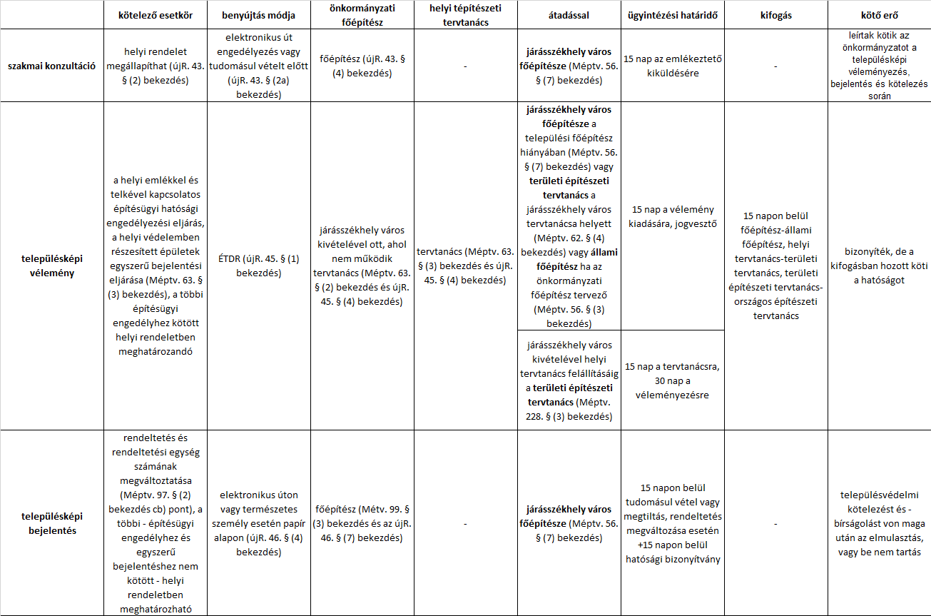

Slide 25
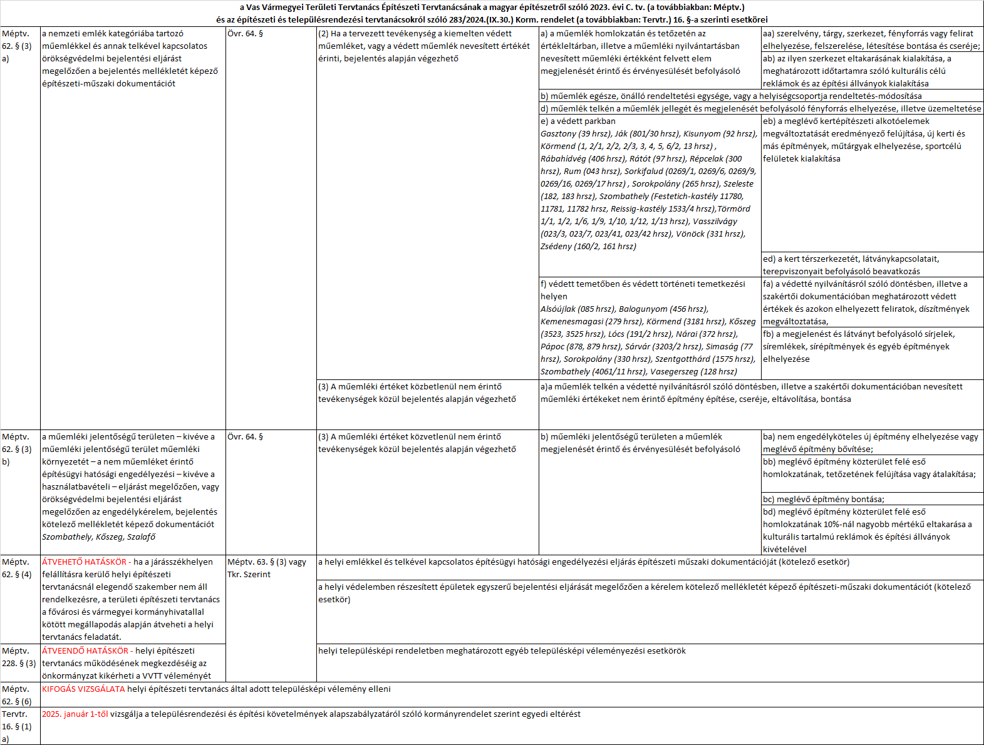

Slide 26
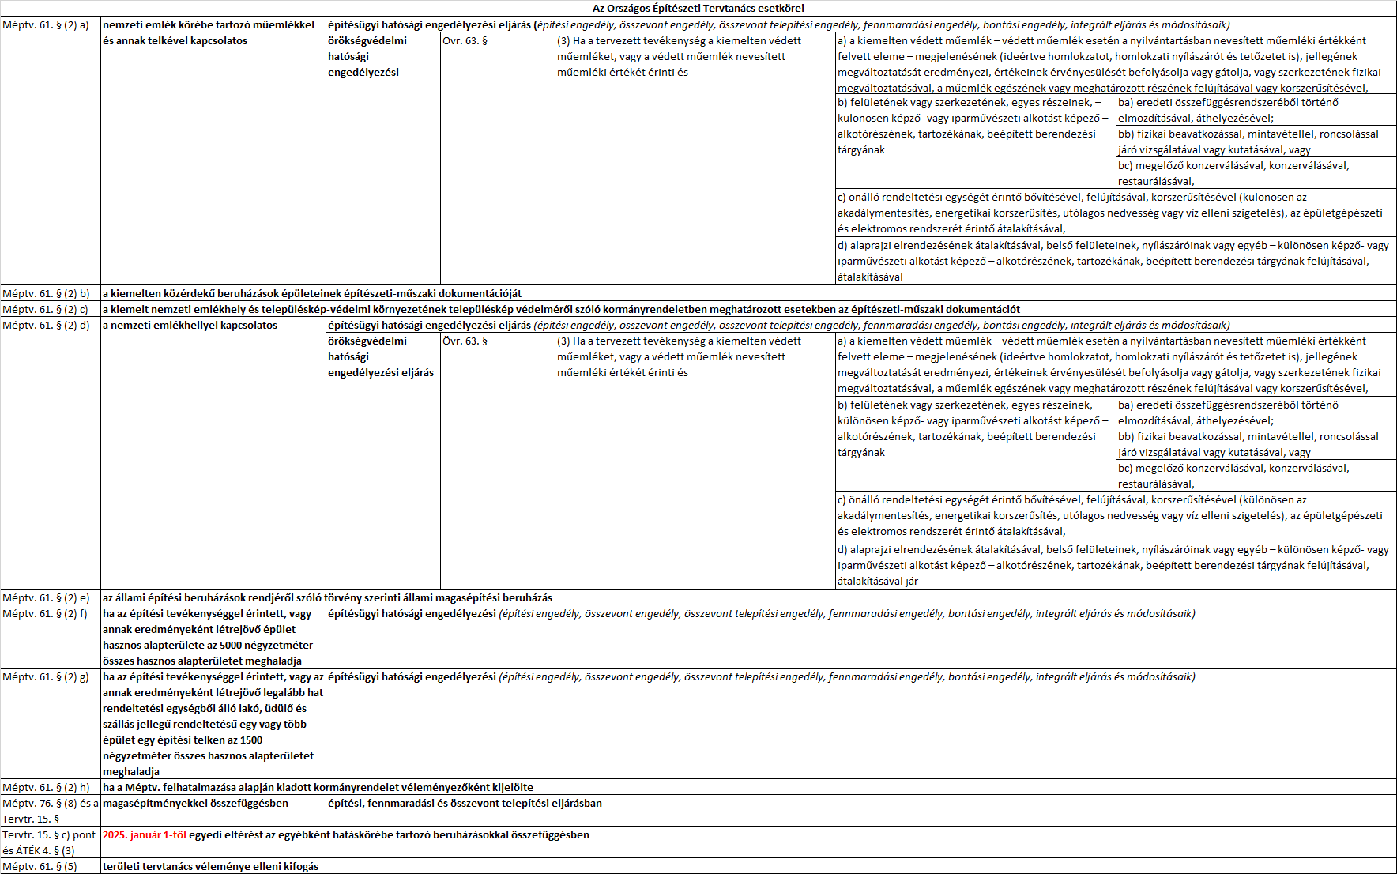

Slide 27
Főmérnöki szervezetrendszer (57. §)
országos főmérnök (ÉKM) – szakmai irányító
térségi főmérnök (vármegyei önkormányzat)
közlekedési- és közműfejlesztések megvalósításának koordinálása
(nem honvédelmi, katonai és nemzetbiztonsági) sajátos építmények fenntartásának felügyelete
településüzemeltetési feladatok segítése
A tájépítészi szervezetrendszer (58. §) – zöldinfrastruktúra fejlesztése, épített- és természeti környezet megóvása, főtájépítészek és főkertészek hálózata, tájépítészeti alkotások minősége, éghajlatváltozás káros hatásai
országos tájépítész (ÉKM)
Balatoni főtájépítész

Slide 28
A településfejlesztés és a településrendezés (74.-93. §§ és 229. § (3)-(7))
településterv – településfejlesztési terv + településrendezési terv (HÉSZ és Tkr.)
fejlesztési dokumentumok (ITS, koncepció) – településrendezési eszközök (szerkezeti terv és HÉSZ) + TAK és Tkr.
új beépítésre szánt terület kijelölésekor a véleményezési szakaszban kikérheti az ÁF az OF véleményét
toronyház (90 m) építésének tilalma
magasépítmények (65 m) elhelyezésének szabályai – foly.ban lévőkre is alkalmazni kell!
társulásban ellátott településrendezési feladatok szabályai (78. § (3)-(4) bekezdések) - egy járásban, egy polgármester véleményez és fogad el Kt-k hozzájárulásával
új településterv továbbra is teljes közigazgatási területre készül
HÉSZ tartalma – illeszkedés, önkormányzat településrendezési követelményekkel kapcsolatos tájékoztatási kötelezettsége, helyi parkolás rendjének megállapítása

Slide 29
Sajátos jogintézmények (Méptv. 84.-93. §§)
tilalmak
határozattal csak környezetvédelmi és természetvédelmi hatóság
megszűnő változtatási tilalom esetén két éves korlát
telekalakítás
szab. vonal 7 éves felülvizsgálata, kötelező telekhatár,
önkorm. kötelező tájékoztatása a településrendezési követelményekről (minta megküldve)
(tájékoztatás a honlapon, 384/2016.(XII.2.) Korm. rendelet módosításairól is)
a településrendezési szerződés (újR. 56/A. §)
megkötésére vonatkozó szabályokat meghatározza
melléklete a telepítési tanulmányterv,
kérésére az ÁF részére meg kell küldeni
településrendezési kötelezés
új: leállási kötelezettség – tilalom elrendelése ellenére végzett munkák esetén, visszaállítási kötelezettség (beépítési, helyrehozatali, beültetési)

Slide 30
Sajátos jogintézmények 2. (Méptv. 84.-93. §§)
Kisajátítás – (kormányhivatal)
településképi követelmények és érvényesítési eszközök
elővásárlási jog
útlejegyzés
útépítési és közműfejlesztési hozzájárulás
közterület-alakítás (újR. 55. §)
településtervezői jogosultsággal rendelkező készítheti, szakági tervezők bevonásával
Zkk és Zkp esetén kötelező tájépítész bevonása
elfogadása (és módosítása is)
HÉSZ mellékleteként
önálló Kt/Kgy határozattal
Közterületen építési tevékenység a közterület-alakítási tervvel összhangban végezhető csak!

Slide 31
Sajátos jogintézmények 3. (Méptv. 84.-93. §§)
Kártalanítás – (kormányhivatal)
telekalakítási és építési tilalom is megalapozhatja (Méptv. 90. § (1) bekezdés b) pont)
nem jár kártalanítás
a környezeti vagy természeti veszélyeztetettségből eredő kár megelőzésére elrendelt változtatás, tilalom,
az építészeti örökség védelmében, a védett építmény vagy terület vonatkozásában elrendelt tilalom,
a tulajdonos érdekeinek védelme céljából elrendelt tilalom,
a külön önkormányzati rendeletben elrendelt változtatási tilalom,
a szabálytalan építmény, építményrész és használat miatt elrendelt változtatás,
a toronyházak elhelyezhetőségével összefüggő változtatás, és
– ha korábban ilyen tartalmú rendelkezést a helyi építési szabályzat nem rögzített – az építményben elhelyezhető rendeltetések körének vagy az elhelyezhető rendeltetési egységek számának meghatározása esetében
7 éven túl, ha nem kezdett építkezni vagy telket alakítani

Slide 32
Az országos és helyi településkép-védelem (94.-101. §§)
kiemelt nemzeti emlékhely és településkép-védelmi környezetének területére (Országház és környéke)
törvény vagy kormányrendelet meghatározhat; önkormányzat nem szabályozhat
országos településkép-védelem (95. §) – településképi szempontból kiemelten meghatározó területek tekintetében
kormány határozza meg; önkormányzat nem rendelkezhet
országos főépítész, országos tájépítész, helyi önkormányzati főépítész
kormányrendeletben kijelölt államigazgatási szerv
helyi településkép-védelem (96.-101. §§)
kézikönyvet 7 évente felül kell vizsgálni
világörökségi várományos terület esetén (Cák, Magyarszombatfa, Szalafő) kezelési terv alkalmazása független a Tkr.-ben foglaltaktól
továbbra sincs lehetőség az eljáró hatóság kizárására

Slide 33
A helyi településkép-védelem és érvényesítési eszközei
tájékoztatás és szakmai konzultáció
önk. főépítész feladata
15 nap, feljegyzés
településképi véleményezés
1. tervtanács, 2. főépítész
2 kötelező esetkör
helyi védett épület és telke építésügyi hatósági engedély
helyi védett épület egyszerű bejelentés
ÉTDR, 15 nap, 15 napon belül kifogás (tartalma), 30 napon belül döntés (kötő erő)
településképi bejelentés
kikerül a reklám, reklámhordozó, reklámhordozót tartó berendezés
önkormányzati főépítész, 15 nap, 15 nap hatósági bizonyítvány (rendeltetés)
településképi kötelezés és településkép-védelmi bírság
támogató és ösztönző rendszer

Slide 34
Reklámok és plakátok elhelyezésének szabályai (102.-107.,230. §§)
2024. október 1-től a kormányhivatalok járási hivatalai folytatják le a bejelentési eljárásokat, megszűnt e tekintetben az önkormányzati kötelező településképi bejelentési hatáskör!!!
A Méptv. végrehajtására kiadandó kormányrendelet hatályba lépéséig a reklámhordozók és tartó berendezéseik méretére, megjelenési formájára vonatkozóan a Tkr.-ben meghatározottak alkalmazandók!
Átmeneti rendelkezések (Méptv. 229. § (3)-(7) bekezdések)(újR. 78. § (1b) bekezdés)
új településterv hatályba léptetése 2027. július 1-ig,
településrendezési eszközök és Tkr. módosíthatósága 2027. június 30-ig,
településképi rendelet és HÉSZ összefésülése 2027. július 1-ig,
Eljárásrendet az újR. határozza meg

Slide 35
ÚjR. Méptv.-vel összefüggő módosításai – 2024. október 1. után indult eljárásoknál
A Településtervezési Szabályzat alkalmazása
új településterv esetén kötelező,
településrendezési terv módosítása esetén ajánlott.
Hétévente kell áttekinteni a terveket és dönteni – tovább alkalmaz, módosít, újat készít
Véleményezési dokumentáció tartalma tekintetében
megalapozó és alátámasztó
aláírólapok,
önkormányzati főépítész határozza meg a tartalmat és felhasználhatóságot,
nem kell, ha összhang megteremtése miatt szükséges a módosítás,
Tkr. módosításakor is kell önk. főépítészi összefoglaló
új lakóterület kijelölése esetén infrastruktúra/humán infrastruktúra igazolása
településfejlesztési terv – cselekvési program kötelező része az antiszegregációs program
HÉSZ mellékletek – tartalmak változnak
kikerül az elhelyezhető és tiltott rendeltetések táblázata
új melléklet az új beépítésre szánt területek nyilvántartásának táblázata + szegregáció

Slide 36
ÚjR. Méptv.-vel összefüggő módosításai 2. – 2024. október 1. után indult eljárásoknál
Az eljárási szabályok tekintetében
készítést/módosítást megalapozó döntések külön-külön is feltölthetők (E-TÉR tudja?)(59. § (2a) bekezdés)
a Kt/Kgy döntéstől számít folyamatban levőnek a készítés/módosítás eljárása (59. § (4) bek.)
az adott eljárási szakasz a hiánytalan feltöltést követő napon kezdődik (63. § (2), 66. § (3b)-(3c) bekezdés, 68. § (2) bekezdés c) pont)
képviseltetés szabályai
megjelent és
nyilatkozattételre jogosult képviseli
a partner
nyilatkozatát közvetlenül tölti fel az E-TÉR-be
vélemény hiányában kifogást nem emelő véleményező
polgármester partner és véleményező véleményeltérése egyeztetése esetén egységesen jegyzőkönyvet készít
véleményezési szakasz lezárásáról dönthet az átruházott hatáskörben eljáró is

Slide 37
ÚjR. Méptv.-vel összefüggő módosításai 3. – 2024. október 1. után indult eljárásoknál
Az eljárási szabályok tekintetében 2.
záró szakasz
a benyújtandó dokumentáció tartalmi követelményének meghatározása
20 napos hiánypótlás, egy alkalommal legfeljebb 20 nappal meghosszabbítható
speciális szabályok
nem alkalmazható egyszerűsített eljárás új beépítésre szánt terület kijelölése esetén!
egyeztető tárgyalás tartása csak hiánytalan dokumentáció esetén, 15 napon belül
rövid eljárás esetköre, ha a Tkr. változatlan tartalommal kerül beemelésre a HÉSZ-be
nem kell megalapozó és alátámasztó
a módosítást az önk. főépítész is elkészítheti
Átmeneti rendelkezések
a Tr. I.-IV. fejezeteinek és mellékleteinek tartalmi követelményeit kell alkalmazni
a Tr. alapú fejlesztési és rendezési tervek készítésénél és módosításánál
a régiOTÉK alapú helyi építési szabályzatok módosításánál
(pl. kiemelt fejlesztési terület fogalmának eltérő meghatározása)
meglévő településszerkezeti terv esetén a BIA számítás a szerkezeti terv része
Településképi bejelentés esetkörök meghatározása (13. melléklet)

Slide 38
OTÉK ÉS TÉKA településrendezéssel összefüggő átmeneti rendelkezései
OTÉK 121. § - 2024. december 31-ig
régiOTÉK alapú terv módosítása esetén
régiOTÉK II. fejezet + 1. melléklet
OTÉK hatályos III. fejezet
Tr. alapú terv módosítása esetén
2021. július 15-én hatályos OTÉK II. fejezet + 1. és 2. melléklet
OTÉK hatályos III. fejezet
új településterv készítésénél
hatályos OTÉK
TÉKA 135. § - 2025. január 1-től
régiOTÉK alapú terv módosítása esetén
régiOTÉK II. és III. fejezet + 1. melléklet
Tr. alapú terv módosítása esetén
2012. augusztus 6-át követően hatályos OTÉK II. és III. fejezet + 1. és 2. melléklet
2024. december 31-ig elkészült új településterv módosítása esetén
2024. december 31-én hatályos OTÉK II. és III. fejezet + 1. és 2. melléklet
2025. január 1-jét követően elkészülő településterv esetén TÉKA

Slide 39
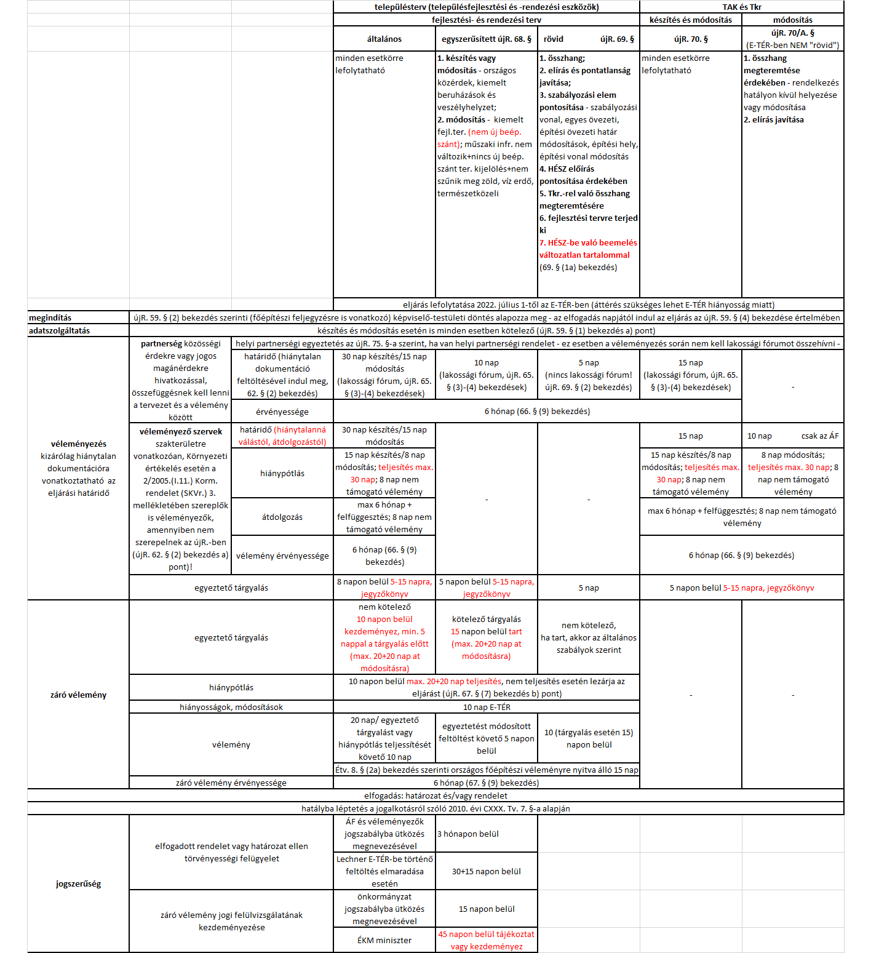

Slide 40
A Zöldr. településrendezéssel összefüggő módosításai – 2024. október 1. után indult eljárásoknál (II. fejezet és 7. §)
települési zöldinfrastruktúra ökoszisztéma szolgáltatások biztosítása – teljes közigazgatási területen
Méptv. 16. § 123. települési zöldinfrastruktúra: jellemzően zöldfelülettel borított vagy – kékinfrastruktúrának minősülő – vízfelülettel borított területek széles körű ökoszisztéma-szolgáltatásokat nyújtó, stratégiailag tervezett hálózata, amely a településtervben kerül meghatározásra, és az életminőség javítását, az egészség-, a klíma-, a településkép-, a környezet-, a természet- és a tájvédelem biztosítását szolgálja, amely része az országos zöldinfrastruktúra hálózatának
szélsőségek hőm. különbségek csökkentése, csapadék megtartása, beporzók védelme, mentális hatás
biológiai sokféleség megőrzése és növelése, klímaváltozás hatásainak csökkentése
térbeli folytonosság, kiegyenlített ellátottság, sajátos helyi igények
telkek szintjén is biztosítani kell a folytonosságot
zöldinfrastruktúra fenntartása, működtetése, kapcsolódó funkció = szürkeinfrastruktúra
vízgazdálkodás támogatása
egyéb elhelyezési feltételek, szempontok

Slide 41
A THEr. módosításai – 2024. október 1. után indult eljárásoknál
nem kérelmezhető, hanem kötelező kérelmezni, ha valamelyik esetkör fennáll
egyszerűsödtek az eljárás típusok: beillesztés, pontosítás, új beépítésre szánt terület kivételes kijelölése, területcsere, összhang igazolása
az eljárásokat csak az önkormányzat, kijelölt önkormányzat, vármegyei önkormányzat kezdeményezheti
az egyes eljárás típusokra vonatkozóan meghatározza a kérelem és mellékleteinek tartalmát
a THE nyilvántartás tartalmát és a jelentési kötelezettséget is szabályozza
kiegészül egy 3. melléklettel, tekintettel a vízügyi hatósági hatáskör megváltozására (Katasztrófavédelemtől Kormányhivatalokhoz)

Slide 42
Köszönöm a figyelmet az Állami Főépítészi Iroda munkatársai nevében is!
Szombathely, Berzsenyi tér 1.
allami.foepitesz@vas.gov.hu
Hivatali kapu:
VVKHAFI
KRID: 768876923
Tel: +36-30-716-6569
https://kormanyhivatalok.hu/kormanyhivatalok/vas/megye/szervezet/allami-foepiteszi-iroda
Csermelyi Andrea
Boldizsár-Ámon Szilvia
Farkas Roland
Dr. Kiss Veronika
Dr. Somogyi Viktória
Dr. Sövegjártó Luca
Kutasi Nikoletta
Takácsné Knizner Beáta
Takács Petra

